Slide 1
Energi2050
Hva skjer i forarbeidet?
OG21-forum
13.11.2024

Slide 2
Energidepartementet har tatt initiativ til å utvikle en samlet FoUI-strategi
Eksempler, ikke uttømmende liste
Det nye organet skal dekke et bredt område
Temaer fra OG21, …
temaer fra Energi21, …
…og mineralutvinning på havbunnen
Klima og miljø
Undergrunnsforståelse
Boring
Komplettering
Intervensjon
P&A
Sikkerhet og arbeidsmiljø
Produksjon og prosessering
Transport og infrastruktur
Digitale systemer og maskinlæring
Blått hydrogen
Elektrifisering
Havvind, ++
Havvind
Hydrogen
Vannkraft
Batterier
CO₂-håndtering
Solenergi
Integrerte og effektive energisystemer
Energimarkeder og regulering
Kjernekraft
Biogass
Geotermisk energi
Energieffektivisering – bygg og industri
Fjernvarme, ++
Undervannsfarkoster
Dypvannsboreutstyr
Kartleggingssytemer
Hydrauliske sugepumper
Løftesystemer
Avanserte sonar- og kartleggingssystemer
Skjæremekanismer- og verktøy
Vertikale transportsystemer
Produksjonsenheter på overflaten
Prosessering
Miljøovervåkning
Foredling, ++

Slide 3
Interimstyret skal denne høsten levere forslag om mandat, organisering og prosess
Forslag til mandat for Energi2050
Forslag til organisering av arbeidet
Forslag til prosess
Styret skal utarbeide et forslag til mandat til Energi2050
Mandatet skal inneholde:
Mål for arbeidet
Beskrivelse av styrets og sekretariatets oppgaver og avgrensninger
Overordnede føringer for strategien (gitt av vedtatt politikk)
Overordnet beskrivelse av organisering
Overordnet beskrivelse av prosess
Styrets sammensetning
Antall medlemmer
Nødvendig kompetanse
Forventninger til arbeidsinnsats
Undergrupper
Arbeidsform
Sammensetning
Tidsplan for strategiutformingen
Involvering av interessenter
Kommunikasjon, både før under og etter strategiprosessen

Slide 4
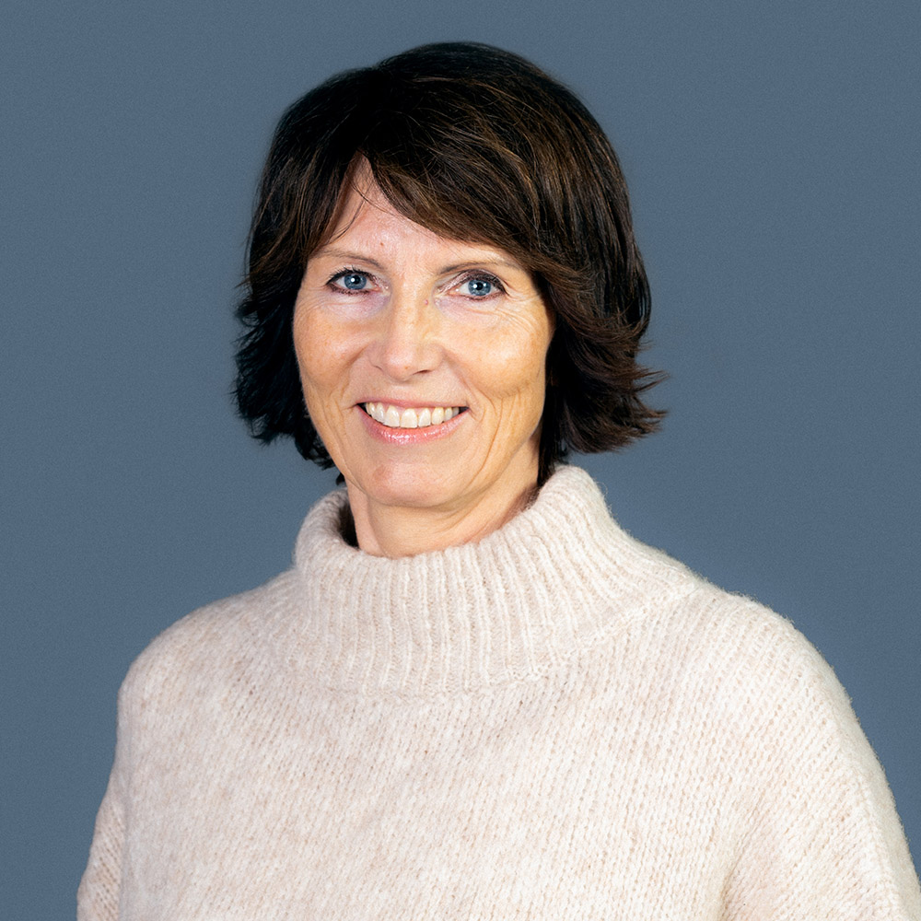
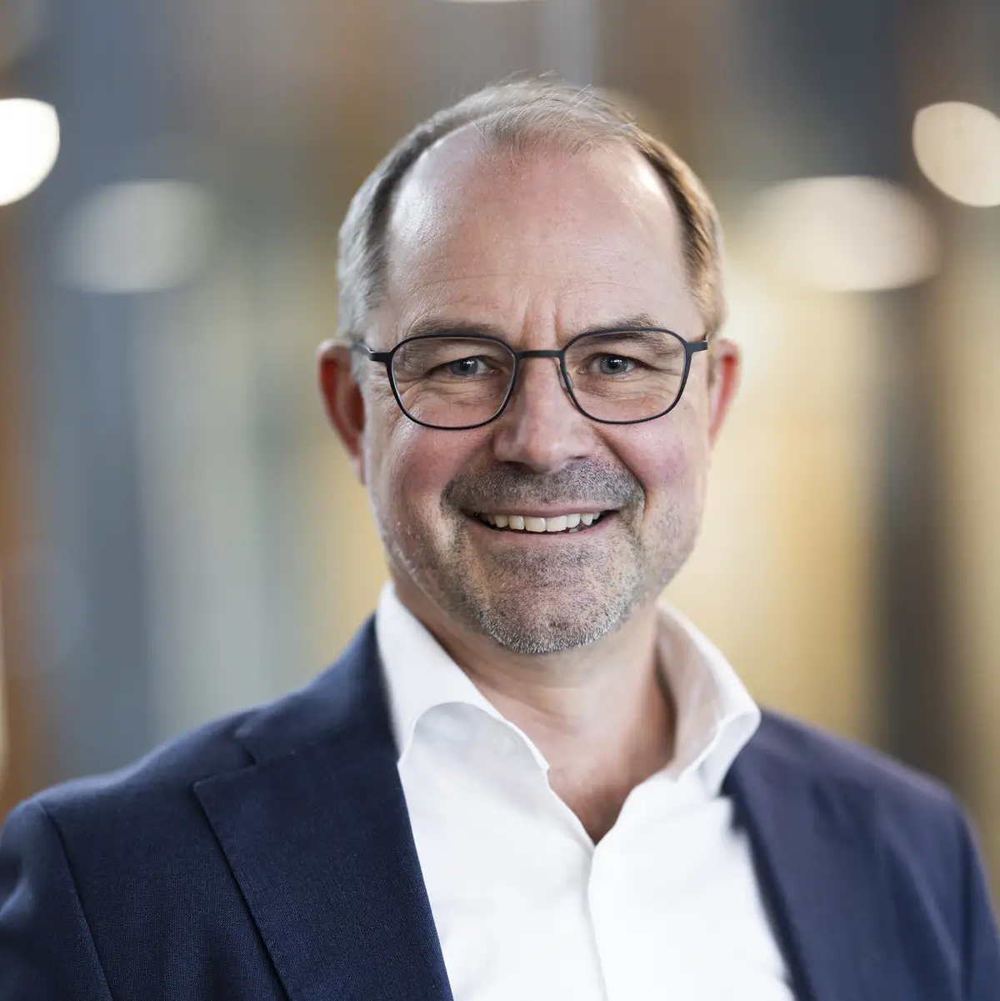
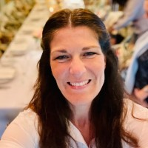
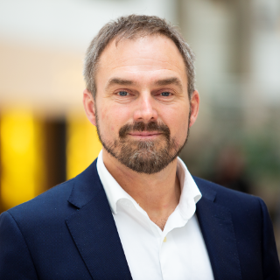
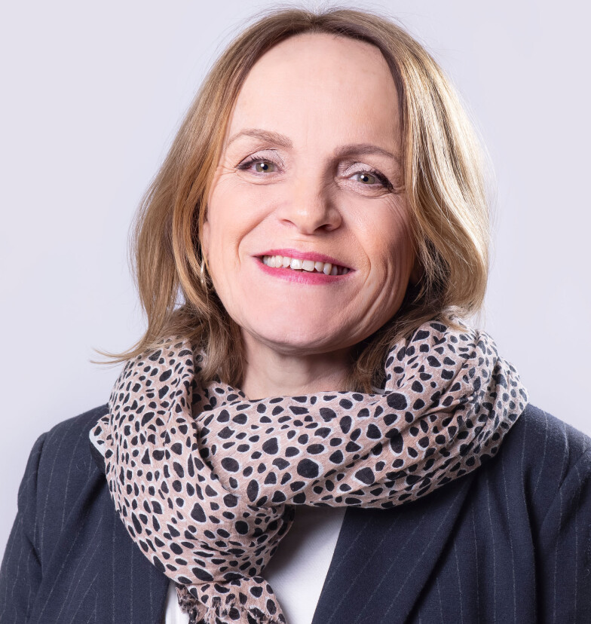
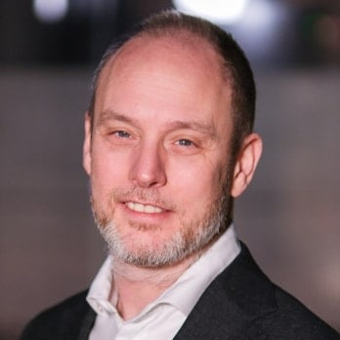
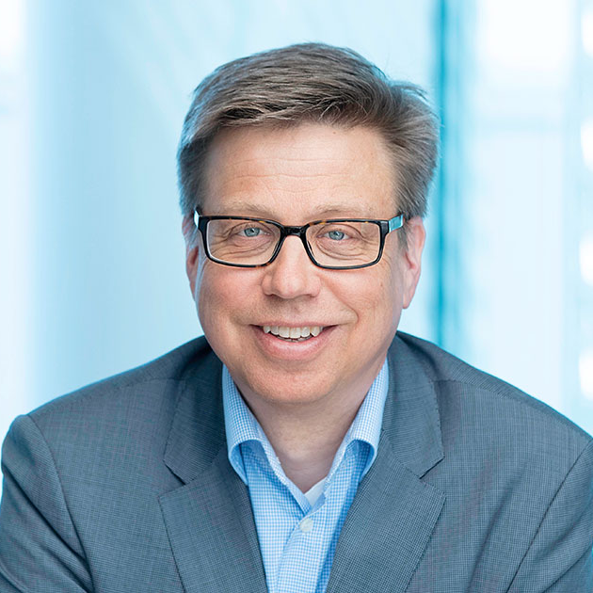
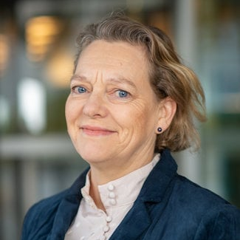
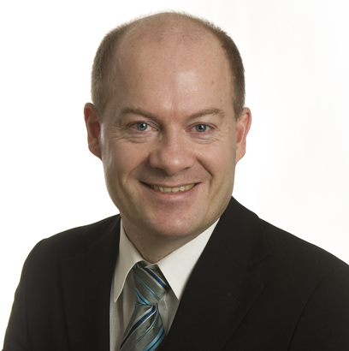
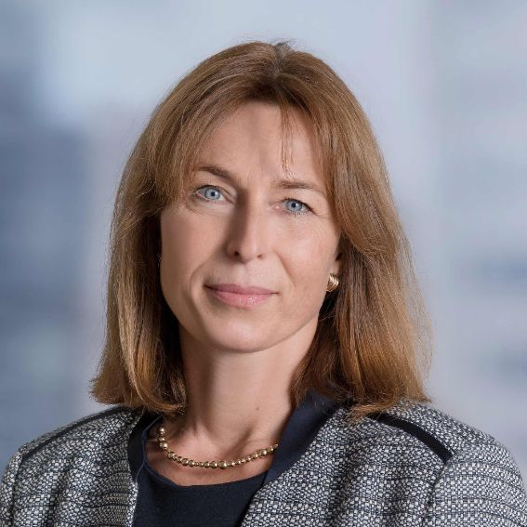
Interimstyret oppnevnt av Energidepartementet består av ledere fra ulike deler av energisektoren
Hildegunn T. Blindheim Offshore Norge
Kjell Morisbak Lund Petoro
Linda Vigdel SLB
Frank Børre Pedersen DNV
Rune Volla Forskningsrådet
Merete Madland (Styreleder) UiS
Bård Standal Fornybar Norge
Bjørn Holsen Statkraft
Kathrine Fog Hydro
Inge gran SINTEF
Ragnhild Katteland Luminos

Slide 5
Interimstyret ble i oppstartsmøtet enige om tre førende prinsipper for arbeidet
1
2
3
Bakgrunnen for arbeidet er å gjøre energiforskningspolitikken best mulig for å støtte energipolitikken
Tilstrekkelig interessentinvolvering er nødvendig for suksess
Mandatet må være robust / stå seg over tid

Slide 6
Innstillingen skal være klar i desember, slik at et nytt styre kan oppnevnes og starte strategiutformingen i 2025
Åpent innspillsmøte 29. november

Slide 7
Åpent innspillsmøte 29. november
Meld deg på innspillsmøtet
Webinaret er en mulighet for innspill til mandat og organisering
thema.no/energi2050
Velkommen v/ interimstyret
Orientering fra departementet
Prosessen så langt v/THEMA
Styreleder presenterer foreløpig utkast
Innspill fra deltakere – maks. 5 min innlegg pr. aktør

Slide 8
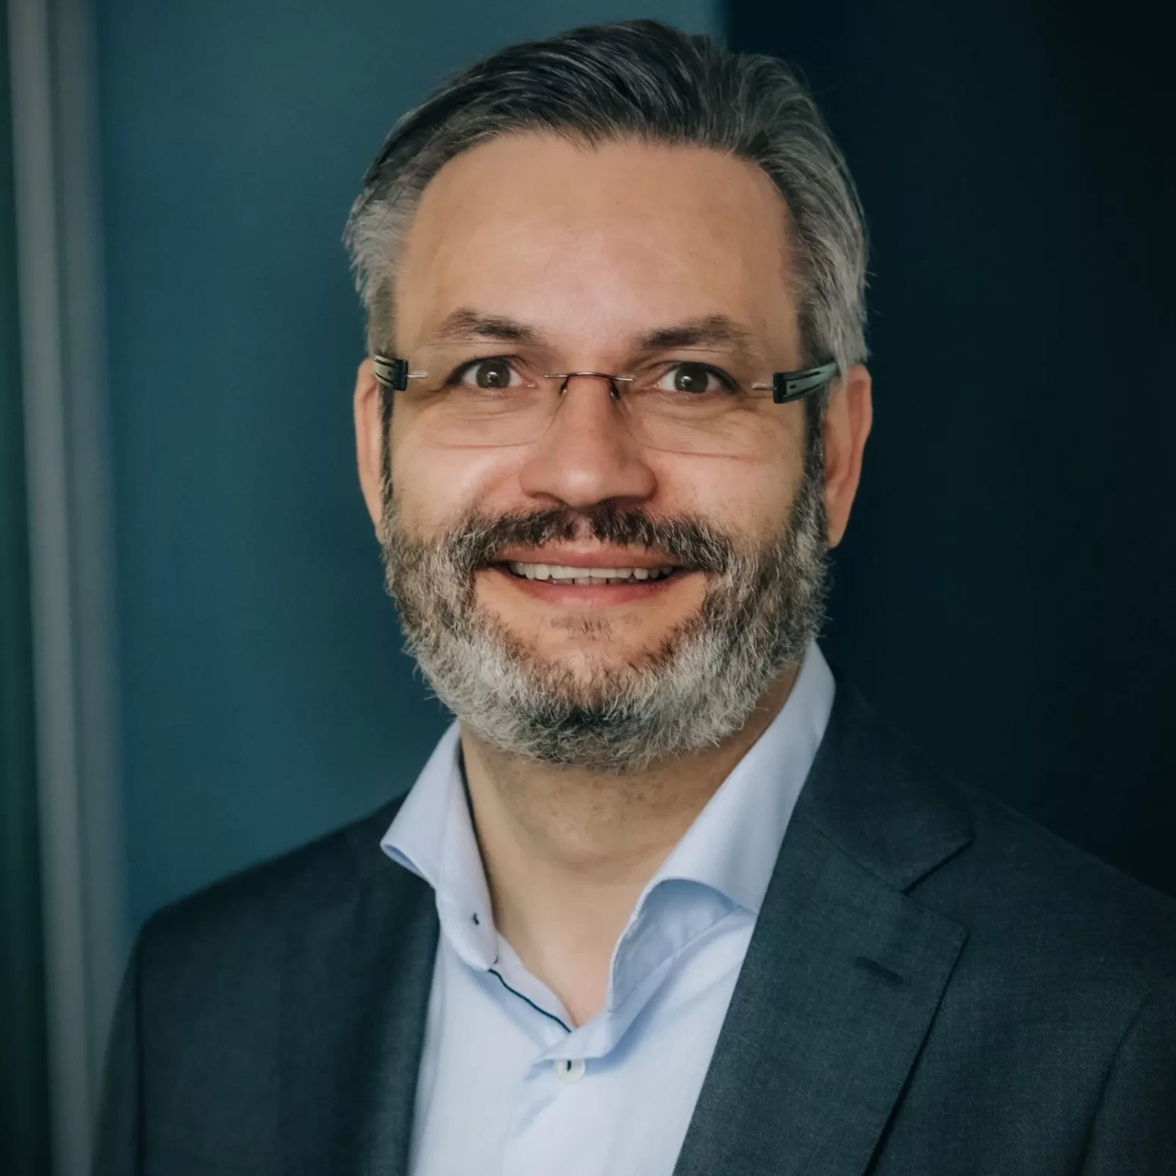
Takk for oppmerksomheten!
Meld deg på innspillsmøtet
Vi hører gjerne fra deg
thema.no/energi2050
Merete Madland Styreleder, interimstyret
merete.v.madland@uis.no
Håkon Taule Partner, THEMA
haakon.taule@thema.no

